Slide 1
Начало космической эры и роль ученых нашей страны в изучении вселенной

Slide 2
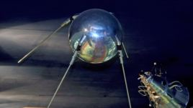
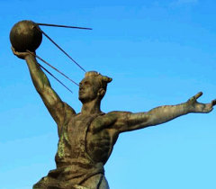
Как для нашей планеты началась космическая эра?
4 октября 1957 года в 22 часа 28 минут 34 секунды (по московскому времени) с научно-исследовательского полигона «Тюра-Там» (впоследствии он превращен в космодром Байконур) стартовала ракета, доставившая на орбиту первый искусственный спутник Земли, который открыл для нашей планеты космическую эру.
Памятник конструкторам первого искусственного спутника Земли

Slide 3
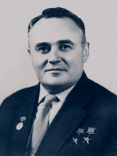
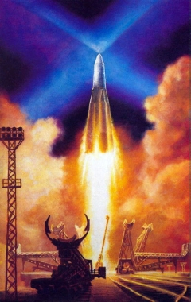
Этот полет стал результатом огромной работы, которую под руководством Сергея Королева проводили советские ученые. Запуск нужно было проводить как можно быстрее, так как к подобному эксперименту готовились американцы.
Сергей Павлович Королев
А.Соколов. Старт первого искусственного спутника Земли

Slide 4
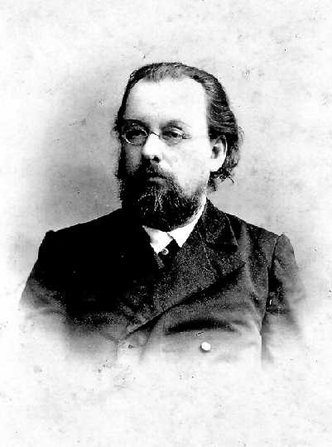
Константин Эдуардович Циолковский
Одним из первых о полете в космос задумался русский ученый Константин Эдуардович Циолковский.
Судьба и жизнь Циолковского необычны и интересны. Первая половина детства у Кости Циолковского была обычной, как у всех детей. Уже находясь в преклонном возрасте, Константин Эдуардович вспоминал, как ему нравилось лазить по деревьям, забираться на крыши домов, прыгать с большой высоты, чтобы испытать чувство свободного падения. Второе детство началось, когда заболев скарлатиной, почти полностью потерял слух. Глухота причиняла мальчику не только бытовые неудобства и моральные страдания. Она грозила замедлить его физическое и умственное развитие.
Он мечтает о космических путешествиях. Запоем читает книги по физике, химии, астрономии, математике. Понимая, что его способного, но глухого сына не примут ни в одно учебное заведение, отец решает отправить шестнадцатилетнего Костю в Москву для самообразования. Костя в Москве снимает угол и с утра до вечера сидит в бесплатных библиотеках. Отец ежемесячно присылает ему 15–20 рублей, Костя же, питаясь черным хлебом и запивая его чаем, тратит в месяц на еду 90 копеек! На остальные деньги покупает реторты, книги, реактивы. Последующие годы также были нелегкими. Он много натерпелся от чиновничьего равнодушия к его трудам и проектам. Болел, падал духом, но вновь собирался, производил расчеты, писал книги.
Теперь мы уже знаем, что Константин Эдуардович Циолковский – гордость России, один из отцов космонавтики, великий ученый. И с удивлением многие из нас узнают, что великий ученый не учился в школе, не имел никаких научных степеней, последние годы жил в Калуге в обыкновенном деревянном доме и уже ничего не слыша, но во всем мире теперь признан гением тот, кто первым начертал для человечества путь к иным мирам и звездам.

Slide 5
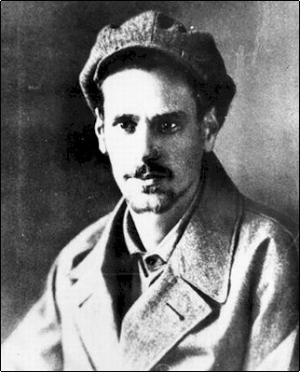
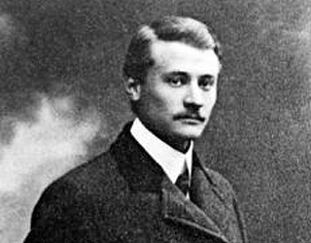
Идеи Циолковского были развиты Фридрихом Артуровичем Цандером – советский ученый и изобретатель в области теории межпланетных полетов, реактивных двигателей.
Юрий Васильевич Кондратюк – предложил при полетах к другим планетам выводить корабль на орбиту его искусственного спутника. Для посадки человека на другую планету и возвращения на корабль применить небольшой взлетно-посадочный корабль.

Slide 6
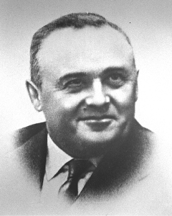
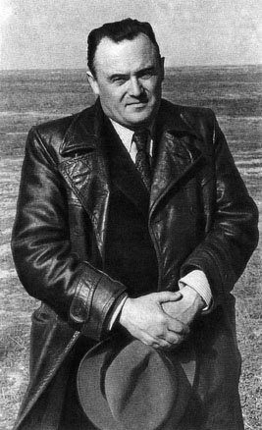
Сергей Павлович Королев
Все самые заветные мечты основоположников космонавтики воплотил Сергей Павлович Королев. Российский учёный и конструктор, академик, дважды Герой Социалистического труда. Под его руководством созданы баллистические и геофизические ракеты, первые искусственные спутники Земли, космические корабли “Восток”, “Восход”, на которых впервые в истории совершены космический полёт человека и выход человека в космос.

